Slide 1
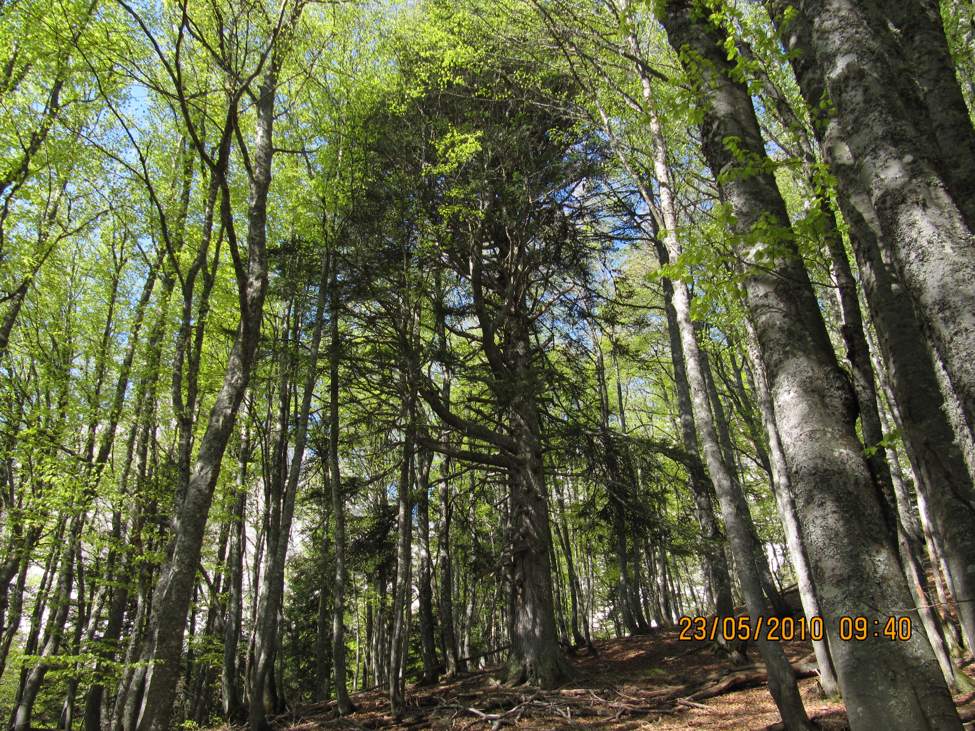
LA DIANE DU GRAND VEYMONT
ASSEMBLEE GENERALE 2015
SAMEDI 20 JUIN 2015
Notes:
Accueil : émargement contrôle de présents, pouvoirs, validité de l’AG. Mots de bienvenue, remerciements aux présents et personnalités

Slide 2
Ordre du jour
Bilan
Projets
Rapport moral:
  Administratif
  Associatif
  Cynégétique
Rapport financier :
  bilan 2014 - BP 2015 – tarifs adhésions
Règlement intérieur
Fête de l’alpage
Un dimanche à la chasse
Comptage chamois
Entretien local
Notes:
Ennoncé de l’ordre du jour

Slide 3
RAPPORT MORAL
Administratif
Associatif
FDCI
  Sécurité, réunions de secteur, collaboration avec techniciens
GIC
  rythme de croisière tendance à la stabilisation des effectifs
Hauts plateaux
  modifications du règlement intérieur de la réserve.
ONF
  dernière année location, nouveau bail en 2016.
Mairie
  Vie associative : participation à la vie locale dans le cadre de la fête de l’alpage et également de la journée Gresse propre. Quelques casses croute lors de parties de chasse ou réunions. Réunions de bureaux régulières pour gérer les intérêts de l’Acca. Réponses aux sollicitations de la mairie. Cette année présence appréciée lors de temps d’encadrement du périscolaire .
Notes:
ADMINISTRATIF
Le point est fait sur les relations avec nos différents partenaires :
FDCI :
la nouvelle équipe en place met comme il se doit l’accent sur la sécurité à la chasse (3 accidents la saison dernière) et souhaite reprendre la formation des chasseurs dont la vigilance en termes de sécurité a tendance à s’estomper un peu au fil du temps. Des actions sont prévues dès le mois de septembre prochain.
Accent également sur la communication et l’ouverture aux autres usagers par la mise en place d’une journée nationale un dimanche à la chasse.
Gestion rigoureuse des dégâts gibier, mise en place d’une nouvelle grille d’indemnisation. La responsabilisation mise en place en 2014 a été expliquée et a pu rassurer les chasseurs quant à la possible implication financière des Acca et chasseurs locaux.
Toujours une bonne disponibilité des techniciens et services généraux.
Modernisation des moyens de transmission déclaration 72 h sera obligatoire via internet en 2016.
Soutien aux actions locales lutte contre les dégâts.
GIC :
Comme cela a été écrit ce GIC du Vercors fait de la résistance ! Mais chaque assemblée générale reste un temps d’échange intéressant où nous objectivons les résultats de la politique menée par chaque Acca. Cette année il a été décidé d’effectuer un comptage lourd au mois de novembre. A cette occasion, la chasse sera fermée sur le territoire du GIC jusqu’à 13H. Les effectifs quant à eux sont globalement stables avec toutefois des spécificités comme sur la montagne du Serpaton. Discussions à prévoir dans le cadre du renouvellement des domaniaux pour une meilleure cohérence dans les tarifs. Demande de rendez-vous avec l’ONF Des contacts sont en cours en particulier avec les Acca voisines pour arriver à harmoniser les tarifs.
Les trente ans du GIC seront fêtés le 19 mars 2016 à Gresse, nous vous espérons nombreux !
HAUTS PLATEAUX :
En fait via l’Association, c’est la relation avec le PNRV qui est entretenue. Des modifications quant à l’utilisation des chemins et les parkings ont été demandées. Mais cela nécessite une modification du règlement intérieur de la réserve naturelle ! ce chantier se heurte à l’inertie administrative du parc, mais il y a une réelle volonté administrative de la part de la sous-préfète de la Drome de voir avancer les choses. Par contre une décision de reprise de gélinottes a été décidée par les instances supérieures et cela échappe une fois de plus aux locaux. Navrant !
ONF :
La saison 2015 est la dernière année du bail de location. Une proposition de reconduction pour une période de 12 ans a été faite par l’administration. Sur le principe notre volonté est de poursuivre notre collaboration, reste le prix que nous souhaiterions moins élevé.
MAIRIE :
Des automatismes doivent se mettre en place, les chasseurs sont représentés par deux conseillers qui doivent appréhender ces mêmes automatismes et être les vrais référents pour toutes les questions relatives à l’environnement.
Surveillance accrue de ce qui se passe sur l’alpage car il faut éviter les dérives et continuer le travail sur la biodiversité.
Mise à disposition de la nouvelle salle hors sac avec des modalités précises à respecter.
ADMINISTRATIF
Le point est fait sur les relations avec nos différents partenaires :
FDCI :
la nouvelle équipe en place met comme il se doit l’accent sur la sécurité à la chasse (3 accidents la saison dernière) et souhaite reprendre la formation des chasseurs dont la vigilance en termes de sécurité a tendance à s’estomper un peu au fil du temps. Des actions sont prévues dès le mois de septembre prochain.
Accent également sur la communication et l’ouverture aux autres usagers par la mise en place d’une journée nationale un dimanche à la chasse.
Gestion rigoureuse des dégâts gibier, mise en place d’une nouvelle grille d’indemnisation. La responsabilisation mise en place en 2014 a été expliquée et a pu rassurer les chasseurs quant à la possible implication financière des Acca et chasseurs locaux.
Toujours une bonne disponibilité des techniciens et services généraux.
Modernisation des moyens de transmission déclaration 72 h sera obligatoire via internet en 2016.
Soutien aux actions locales lutte contre les dégâts.
GIC :
Comme cela a été écrit ce GIC du Vercors fait de la résistance ! Mais chaque assemblée générale reste un temps d’échange intéressant où nous objectivons les résultats de la politique menée par chaque Acca. Cette année il a été décidé d’effectuer un comptage lourd au mois de novembre. A cette occasion, la chasse sera fermée sur le territoire du GIC jusqu’à 13H. Les effectifs quant à eux sont globalement stables avec toutefois des spécificités comme sur la montagne du Serpaton. Discussions à prévoir dans le cadre du renouvellement des domaniaux pour une meilleure cohérence dans les tarifs. Demande de rendez-vous avec l’ONF Des contacts sont en cours en particulier avec les Acca voisines pour arriver à harmoniser les tarifs.
Les trente ans du GIC seront fêtés le 19 mars 2016 à Gresse, nous vous espérons nombreux !
HAUTS PLATEAUX :
En fait via l’Association, c’est la relation avec le PNRV qui est entretenue. Des modifications quant à l’utilisation des chemins et les parkings ont été demandées. Mais cela nécessite une modification du règlement intérieur de la réserve naturelle ! ce chantier se heurte à l’inertie administrative du parc, mais il y a une réelle volonté administrative de la part de la sous-préfète de la Drome de voir avancer les choses. Par contre une décision de reprise de gélinottes a été décidée par les instances supérieures et cela échappe une fois de plus aux locaux. Navrant !
ONF :
La saison 2015 est la dernière année du bail de location. Une proposition de reconduction pour une période de 12 ans a été faite par l’administration. Sur le principe notre volonté est de poursuivre notre collaboration, reste le prix que nous souhaiterions moins élevé.
MAIRIE :
Des automatismes doivent se mettre en place, les chasseurs sont représentés par deux conseillers qui doivent appréhender ces mêmes automatismes et être les vrais référents pour toutes les questions relatives à l’environnement.
Surveillance accrue de ce qui se passe sur l’alpage car il faut éviter les dérives et continuer le travail sur la biodiversité.
Mise à disposition de la nouvelle salle hors sac avec des modalités précises à respecter.
ASSOCIATIF
La participation de notre association à la vie locale de notre village à travers la fête de l’alpage et la journée Gresse propre. Pour la première manifestation nous devons saluer l’organisation qui prévoit et anticipe, pour la seconde la formule devrait évoluer car bon nombre de participants regrettent que le nettoyage de mise à niveau ne soit pas relayé par les employés communaux afin de maintenir les lieux en état.
En interne quelques casses croute d’après chasse sont venus ponctuer agréablement les journées. A cet effet, comme vous l’avez constaté, nous avons investi dans un barbecue à gaz ainsi que dans une panoplie de couteaux pour la découpe, ce matériel est à respecter. Il en va de même pour le nettoyage du local qui n’est pas toujours convenable merci de respecter les lieux !
Cette année, grâce à notre trésorier, H. Noirard, notre Acca a participé activement aux activités péri scolaires à travers 10 séances d’éveil nature. Cette initiative permet de sortir les chasseurs du cadre où l’opinion les relègue si facilement en particulier aux yeux des parents. On parle de la chasse sans pour autant en faire l’apologie. Les échos recueillit sont plus que favorables. L’expérience sera probablement reconduite dans la mesure où nous aurons les intervenants indispensables. A l’avenir nous pourrons bénéficier d soutien de la Fédé qui a développé divers modules pédagogiques.
Il faut toujours avoir en mémoire que nos comportements ne sont pas jugés de façon indifférente, c’est le handicap du chasseur !
Par ailleurs je vous propose d’inscrire notre Acca à la campagne « un dimanche à la chasse » dont le but est de faire connaitre la diversité nos pratiques et notre éthique.
D’autre part nous souhaitons relancer le principe du partenariat avec notre assureur qui accepte de prendre en charge l’assurance RC de l’association si plus de 50% de nos sociétaires sont adhérents à sa compagnie dont les tarifs sont équivalents à ceux proposés par l’assureur fédéral. Pour cela il convient de s’engager de façon certaine. Peut-être que le principe de vente de cartes de sociétaires lors de l’AG pourrait faciliter cet engagement.
Enfin, il est indispensable de prévoir une journée de travaux pour l’entretien du local (peinture extérieure et finitions)
CYNEGETIQUE
Sur notre territoire, nous bénéficions d’une rare richesse faunistique tant en petit qu’en grand gibier tout cela dans un cadre et dans des règles que beaucoup nous envient. Je voudrais remercier l’ensemble des chasseurs qui nous font confiance et adhèrent assez spontanément aux changements que nous mettons en place au fil des ans fin d’atteindre nos objectifs de gestion comme en attestent les bons taux de réalisation des plans de chasse. L’an dernier vous avez accepté de changer les modalités de la chasse du cerf, nous avons pu en juger les résultats. Toutefois, un ajustement semble nécessaire sur les hauts plateaux pour ce qui est du bracelet tournant de cerf.
Nos principales actions mises en œuvre sont principalement les comptages :
Comptages nocturnes de printemps (voir le tableau) ou nous remarquons cette année la présence de cerfs lors de chaque comptage….. paradoxalement notre demande d’attribution d’un cerf supplémentaire n’a pas été retenue.
Comptages tétras au chant au mois de mai, puis au chien au mois d’aout.
Comptage chamois en juillet 2014 cette année sera organisé un comptage lourd au mois de novembre.
Les prélèvements : comme je l’ai déjà exprimé, le taux de réalisations des différentes espèces est tout à fait satisfaisant et se situe dans la fourchette haute. Ce qui permet de maintenir un bon équilibre sur le territoire. Un bémol cependant en ce qui concerne le chevreuil car les animaux sont présents sur le terrain et les possibilités de chasse nombreuses. Faut-il imaginer qu’il n’intéresse plus les chasseurs ? Je ne le pense pas mais peut-être est-ce dû à la grande diversité des gibiers à chasser. (voir les différents tableaux).
Pour le petit gibier par contre, l’indice de satisfaction n’est pas au rendez-vous et concerne surtout la négligence dont certains font preuve dans la gestion des documents administratifs. Lors de notre dernière réunion de bureau, nous avons acté l’application de la pénalité de10 € prévue dans le règlement intérieur pour tout document rendu hors délais.
Pour ce qui concerne les attributions, elles seront conformes à celles de l’an passé dans le cadre du plan triennal.
Approbation du rapport moral.

Slide 4
RAPPORT MORAL
Comptages
Cynégétique
    Comptages : cerfs, chevreuil, tétras, chamois.
    Plans de chasse : bon taux de réalisation pour toutes les espèces.
    Demandes : idem 2014, puisque nous sommes dans le cadre d’un plan triennal.
 |  | COMPTAGES 2015
Dates | 29-mars-15 | 2 Avril 2015. | 16-avr-15 | 30-avr-15
Responsables | Guy Cotte | G. Esposito | N. Delamarche | A. Claret/ C. Naud
Météo | Beau
Vent
Chevreuils | 15 | 33 | 79 | 38
Cerfs | 12 | 2 | 23 | 21
Lièvres | 9 | 11 | 12 | 5
Sangliers | 6 | 0 | 3 | 4
Renards | 7 | 9 | 7 | 2
Blaireaux | 1 | 1 | 4 | 1
Martre
Commentaires
 | parcours incomplet | parcours incomplet | parcours complet | parcours complet
 | 29km
Notes:
Toujours présenté de façon séquentielle:
Vie associative participation à la vie locale fête de l’alpage, stand traditionnel il faut saluer la bonne organisation de la manifestation par Geva. La journée Gresse propre à laquelle l’Acca participe mériterait peut-être d’évoluer dans réalisation les habitants n’étant pas des employés communaux.

Slide 5
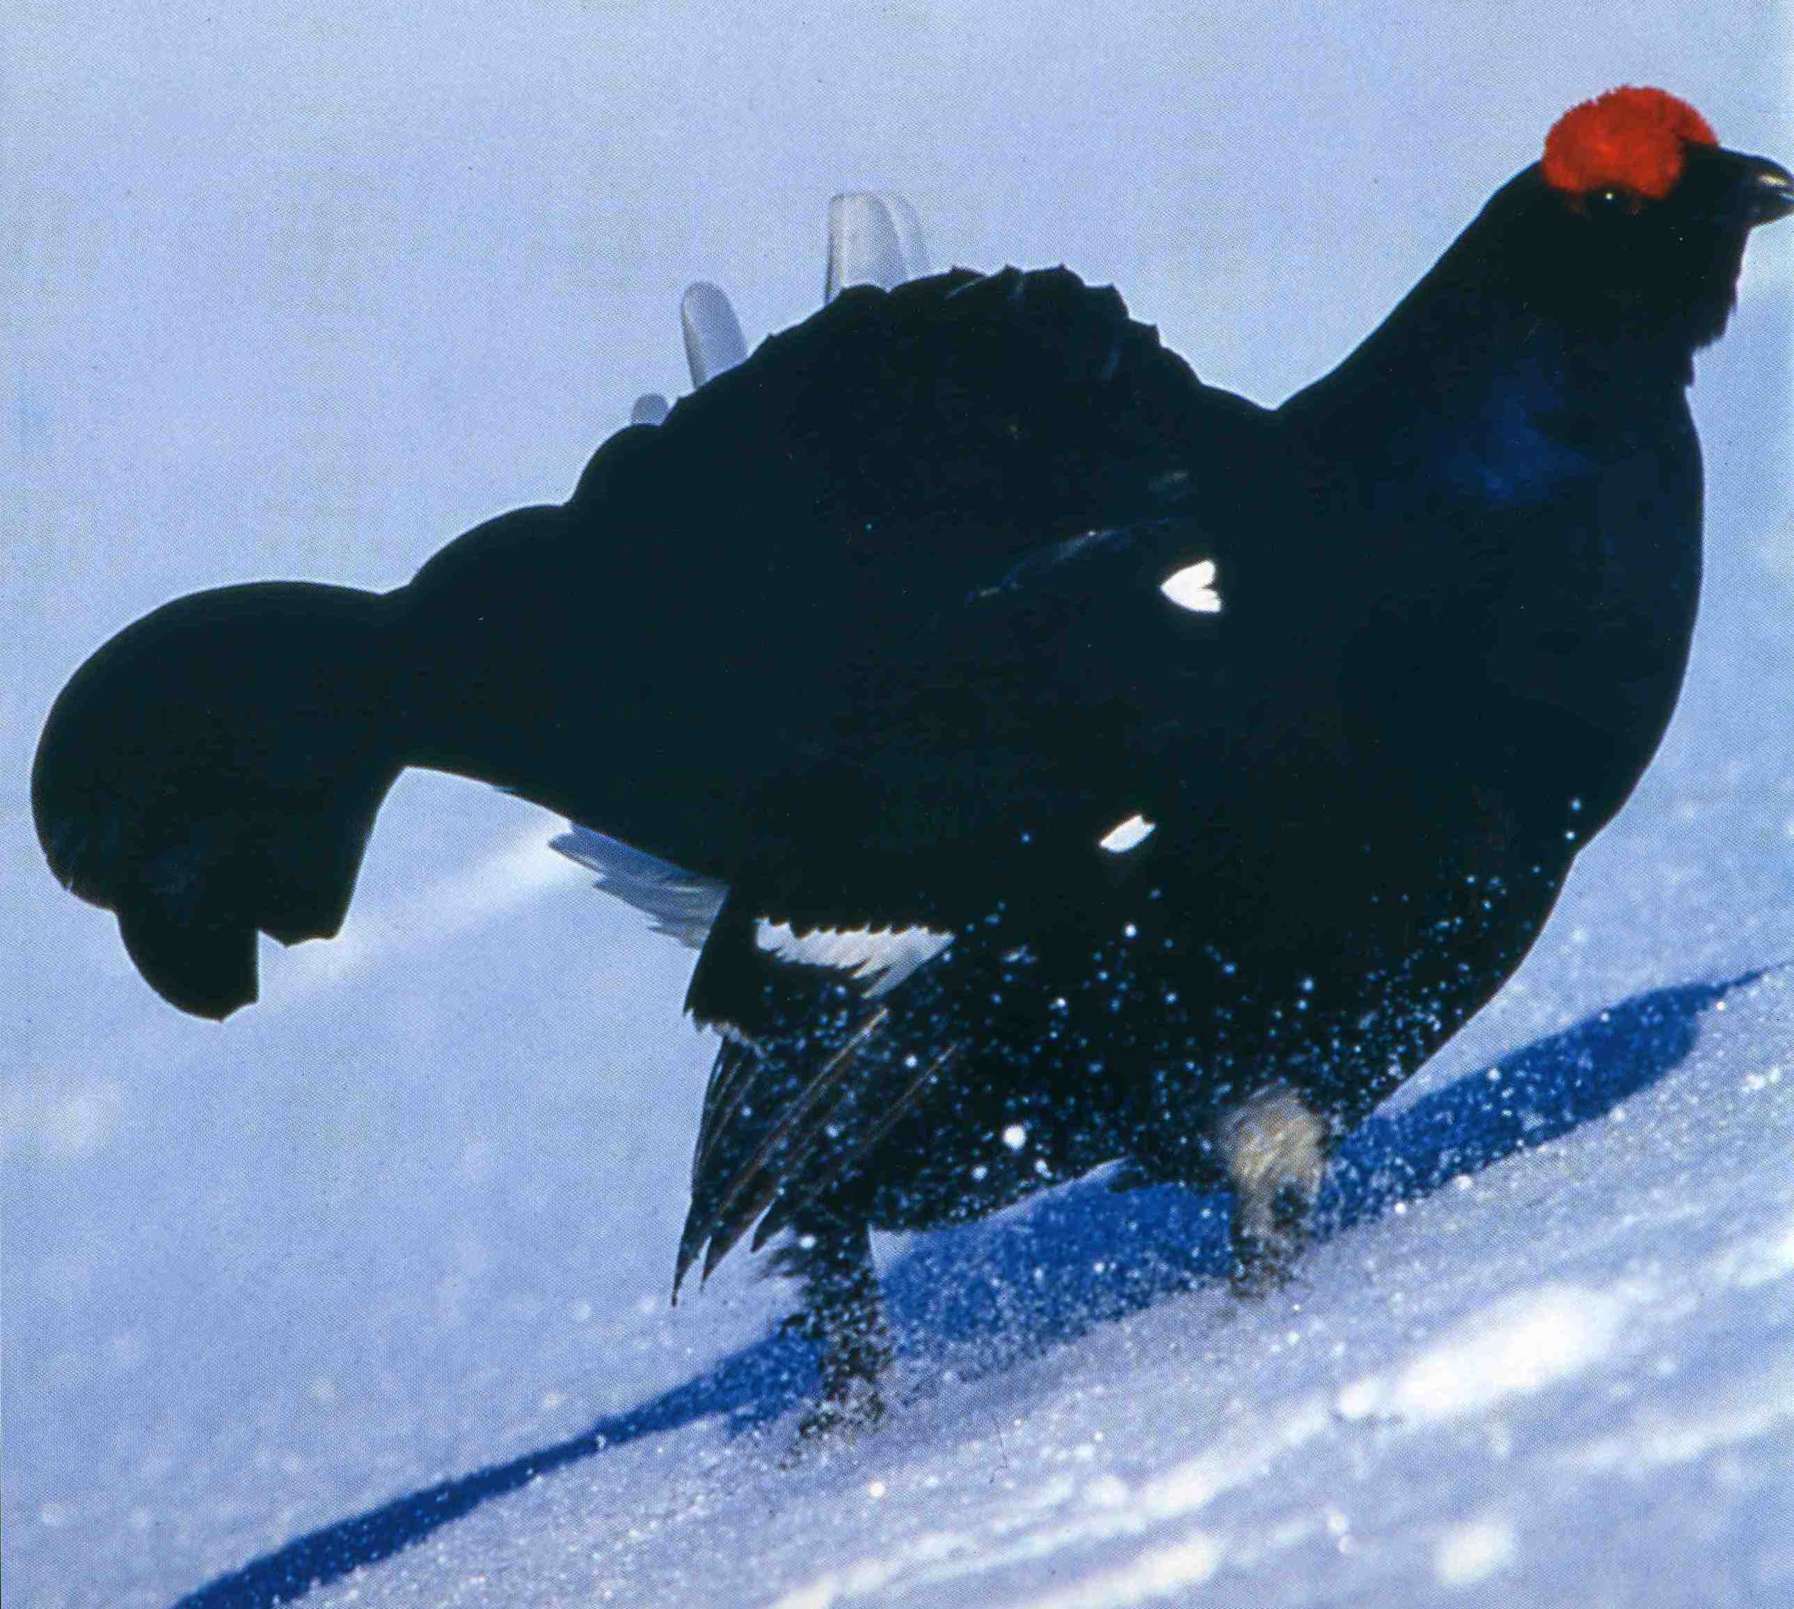
RAPPORT MORAL
COMPTAGE TETRAS
 |  |  |  | COMPTAGES SAISON 2015
 |  |  | coqs |  | poules
SECTEURS | Dates | météo | entendus | vus | entendues | vues
 | 09/05/ | mauvaise
La Pâle |  |  | 0 | 0 | 0 | 0
Serpaton |  |  |  | 2 |  | 1
Baconnet |  |  | 6 | 2 | 4 | 2
Chauplane |  |  | 2 | 4 | 0 | 0
total |  |  | 8 | 8 | 4 | 3
 | 14/05/ | Bonne
La Pâle |  |  |  | 5 |  | 1
Serpaton |  |  |  | 6
Baconnet |  |  |  | 8 |  | 4
Chauplane |  |  | 1 | 4 |  | 1
total |  |  | 1 | 23 |  | 6

Slide 6
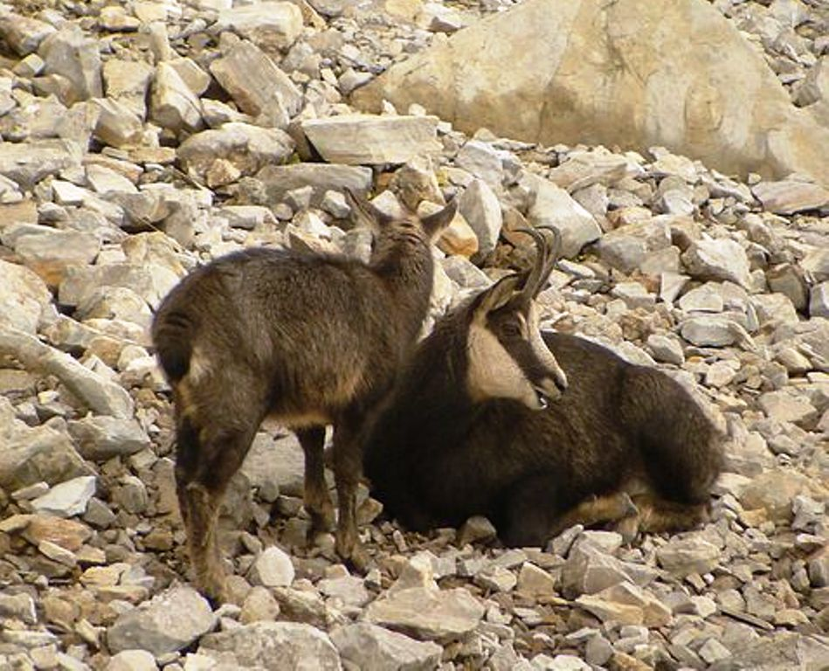
RAPPORT MORAL
Prélèvements Grand Gibier
Chamois | Attribués | Réalisés
ACCA | 16 | 15
ONF | 6 | 6
Total | 22 | 21
Taux réalisation | 95,45%

Slide 7
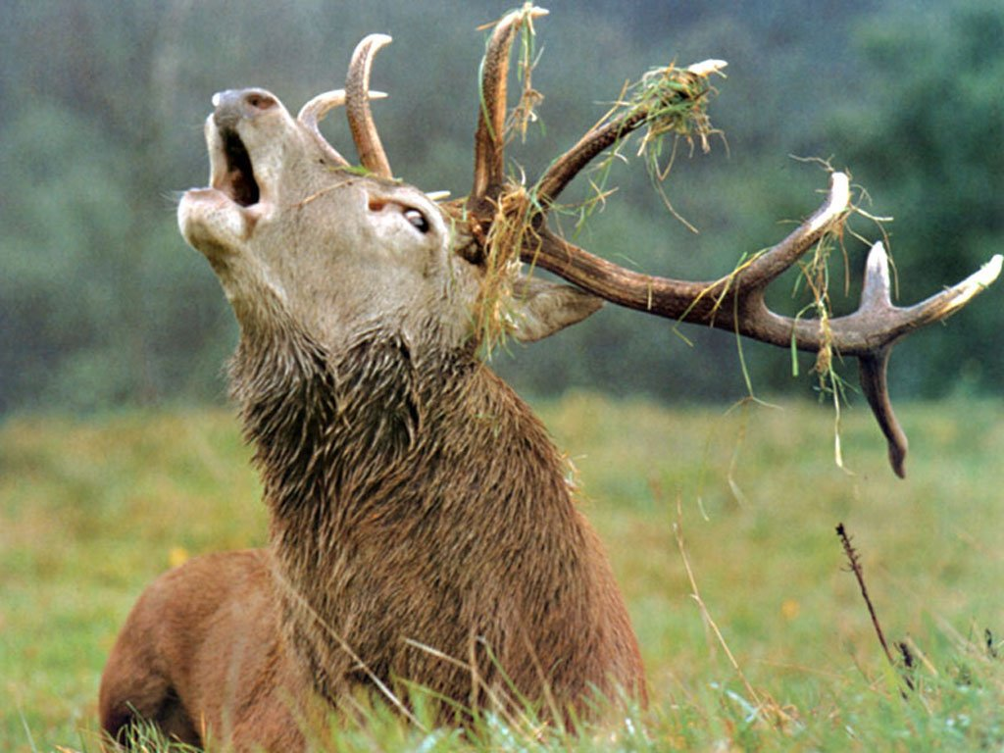
RAPPORT MORAL
Prélèvements Grand Gibier
Cerfs | Attribués | Réalisés
ACCA | 9 | 8
ONF | 2 | 2
Total | 11 | 10
Taux réalisation | 82,64%

Slide 8
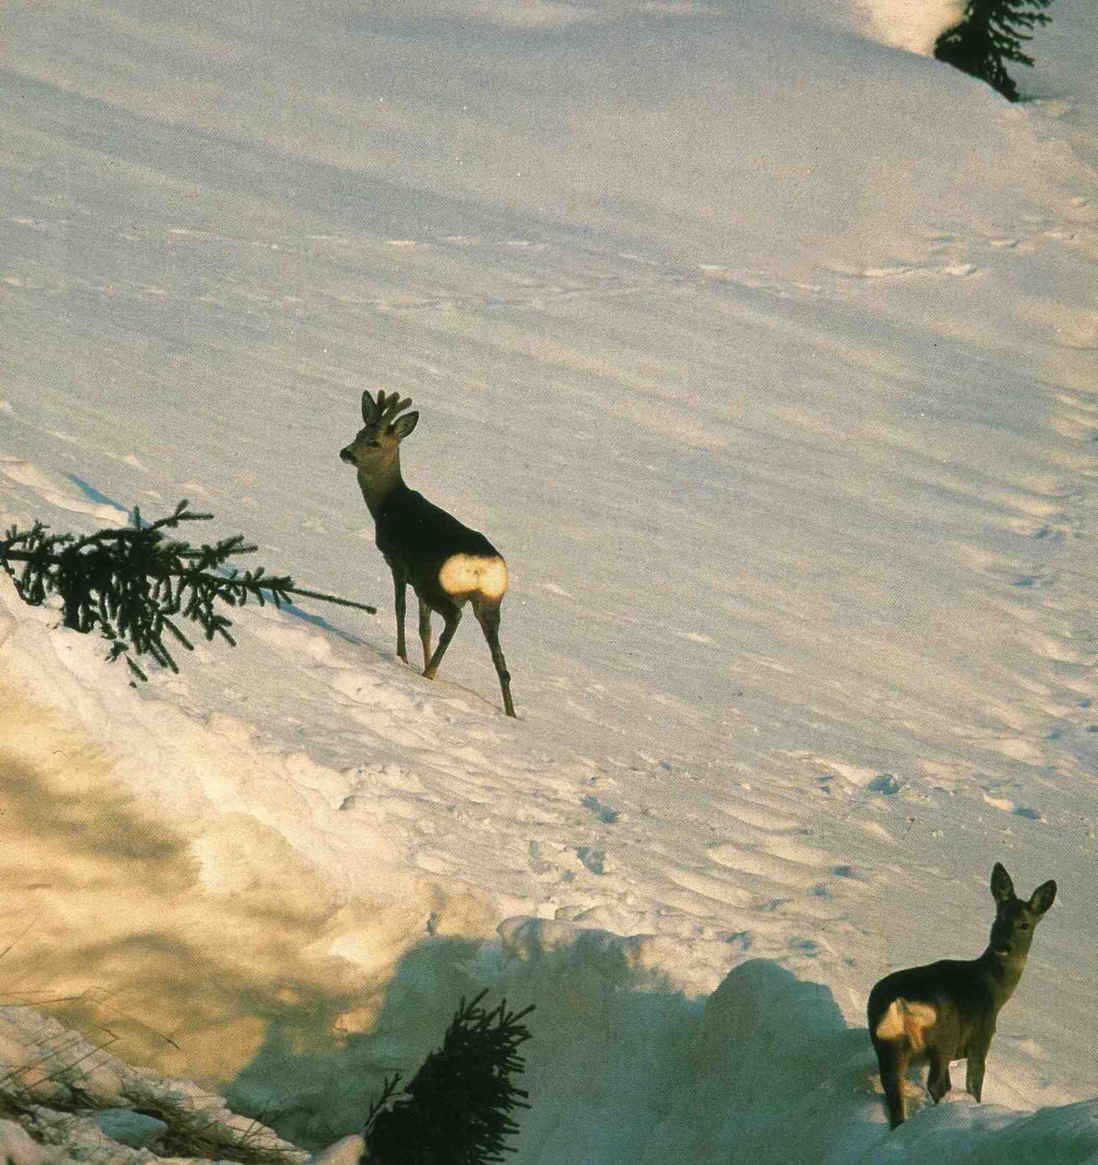
RAPPORT MORAL
Prélèvements Grand Gibier
Chevreuils | Attribués | Réalisés
ACCA | 18 | 12
ONF | 2 | 2
Total | 20 | 14
Taux de réalisation | 70%

Slide 9
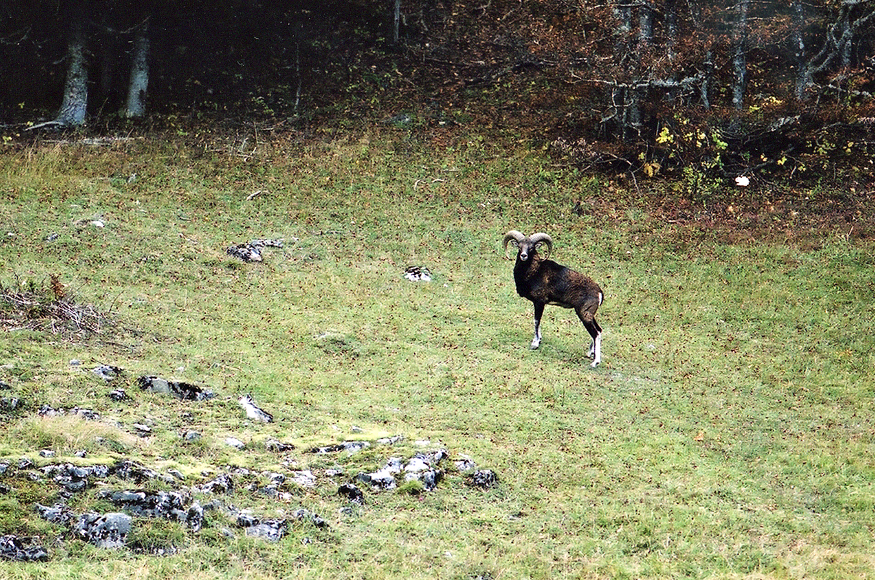
RAPPORT MORAL
Prélèvements grand gibier
Mouflons | Attribués | Réalisés
ACCA | 2 | 1
Total | 2 | 1
Taux de réalisation | 50%

Slide 10
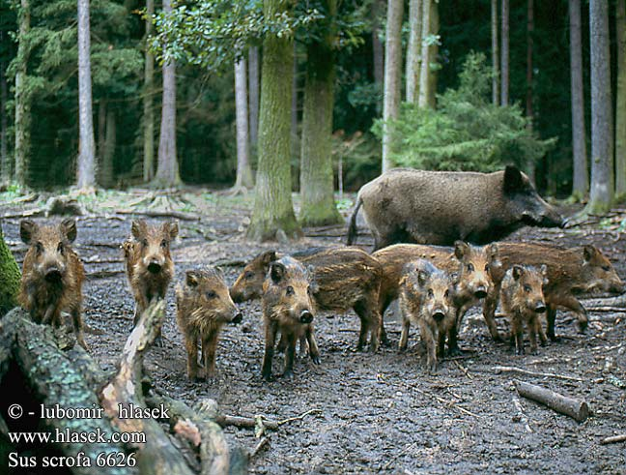
RAPPORT MORAL
Prélèvements Grand Gibier
Année fructueuse :
27 animaux prélevés :
  16 femelles
  11 mâles
  16 animaux poids < 30 kg
  Poids maxi 133 kg.

Slide 11
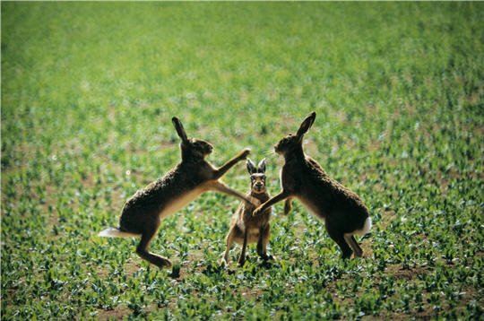
RAPPORT MORAL
Prélèvements petit gibier
 |  |  |  | PRELEVEMENTS PETIT GIBIER
Espèces | Tétras | Faisans | Lièvres blancs | Lièvres | Bécasses | Gelinotte | Grives | Renards
Saisons
2004
2005 | 4 | 77 | 2 | 12 | 61 | 2 | 26 | 12
2006 | 5 | 85 | 0 | 15 | 70 | 0 | 59 | 7
2007 | 4 | 71 | 0 | 15 | 108 | 0 | 39 | 6
2008 | 4 | 55 | 1 | 10 | 87 | 1 | 36 | 3
2009 | 3 | 56 | 0 | 15 | 56 | 0 | 36 | 3
2010 | 4 | 57 | 0 | 11 | 65 | 1 | 15 | 7
2011 | 0 | 64 | 0 | 12 | 132 | 0 | 19 | 2
2012 | 4 | 55 | 1 | 12 | 36 | 0 | 10 | 13
2013 | 3 | 63 | 1 | 15 | 46 | 1 | 17 | 7
2014 | 3 | 54 | 0 | 11 | 50 | 0 | 9 | 13
Total | 34 | 637 | 5 | 128 | 711 | 5 | 266 | 73

Slide 12
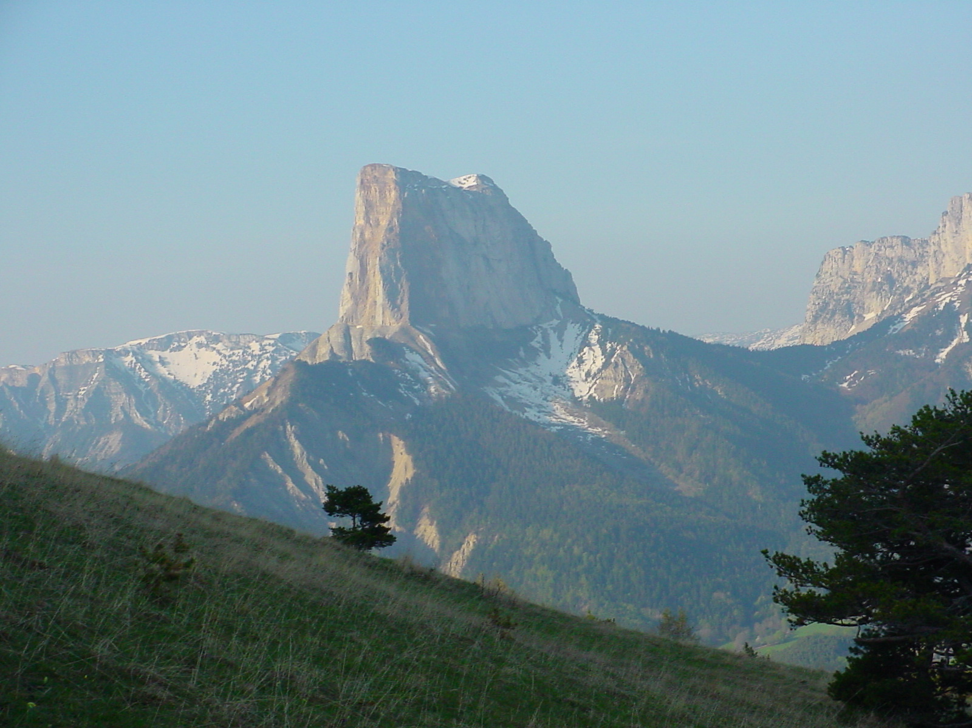
Commentaires et choix des tarifs.
Tarifs proposés :
  Sociétaires : 183
  ½ sociétaires : 246
  Extérieurs : 413
  St. Agnan : 382
BP pessimiste/ loyer ONF.
Répartition uniforme sur l’ensemble des sociétaires de l’augmentation du loyer ONF
Notes:
Budget prévisionnel : Prévisions en tenant compte de l’augmentation des domaniaux soit
1 000 €. Cela a un impact direct sur le prix des cartes qui n’a pas augmenté depuis plusieurs années. Les chiffres proposés ne réduisent pas le train de vie de l’Acca qui par ailleurs n’est pas dispendieux :
Les 1 000€ sont répartis sur les 65 chasseurs que nous sommes ce qui représente une augmentation de 16 € par chasseurs et porte les adhésions aux montants suivants :
Sociétaires : 167+ 16 = 183 ; ½ sociétaires : 230 + 16 = 246 ; extérieurs : 397 + 16 = 413 et St. Agan : 366 + 16 = 382.
Cette proposition s’établi à hauteur de 65 sociétaires.
L’augmentation est sommes toutes assez modérée car les tarifs n’ont pas augmenté depuis 2011.
L’augmentation n’est plus proportionnelle au statut de chaque chasseur.
Budget prévisionnel : Prévisions en tenant compte de l’augmentation des domaniaux soit
1 000 €. Cela a un impact direct sur le prix des cartes qui n’a pas augmenté depuis plusieurs années. Les chiffres proposés ne réduisent pas le train de vie de l’Acca qui par ailleurs n’est pas dispendieux :
Les 1 000€ sont répartis sur les 65 chasseurs que nous sommes ce qui représente une augmentation de 16 € par chasseurs et porte les adhésions aux montants suivants :
Sociétaires : 167+ 16 = 183 ; ½ sociétaires : 230 + 16 = 246 ; extérieurs : 397 + 16 = 413 et St. Agan : 366 + 16 = 382.
Cette proposition s’établi à hauteur de 65 sociétaires.
L’augmentation est sommes toutes assez modérée car les tarifs n’ont pas augmenté depuis 2011.
L’augmentation n’est plus proportionnelle au statut de chaque chasseur.

Slide 13
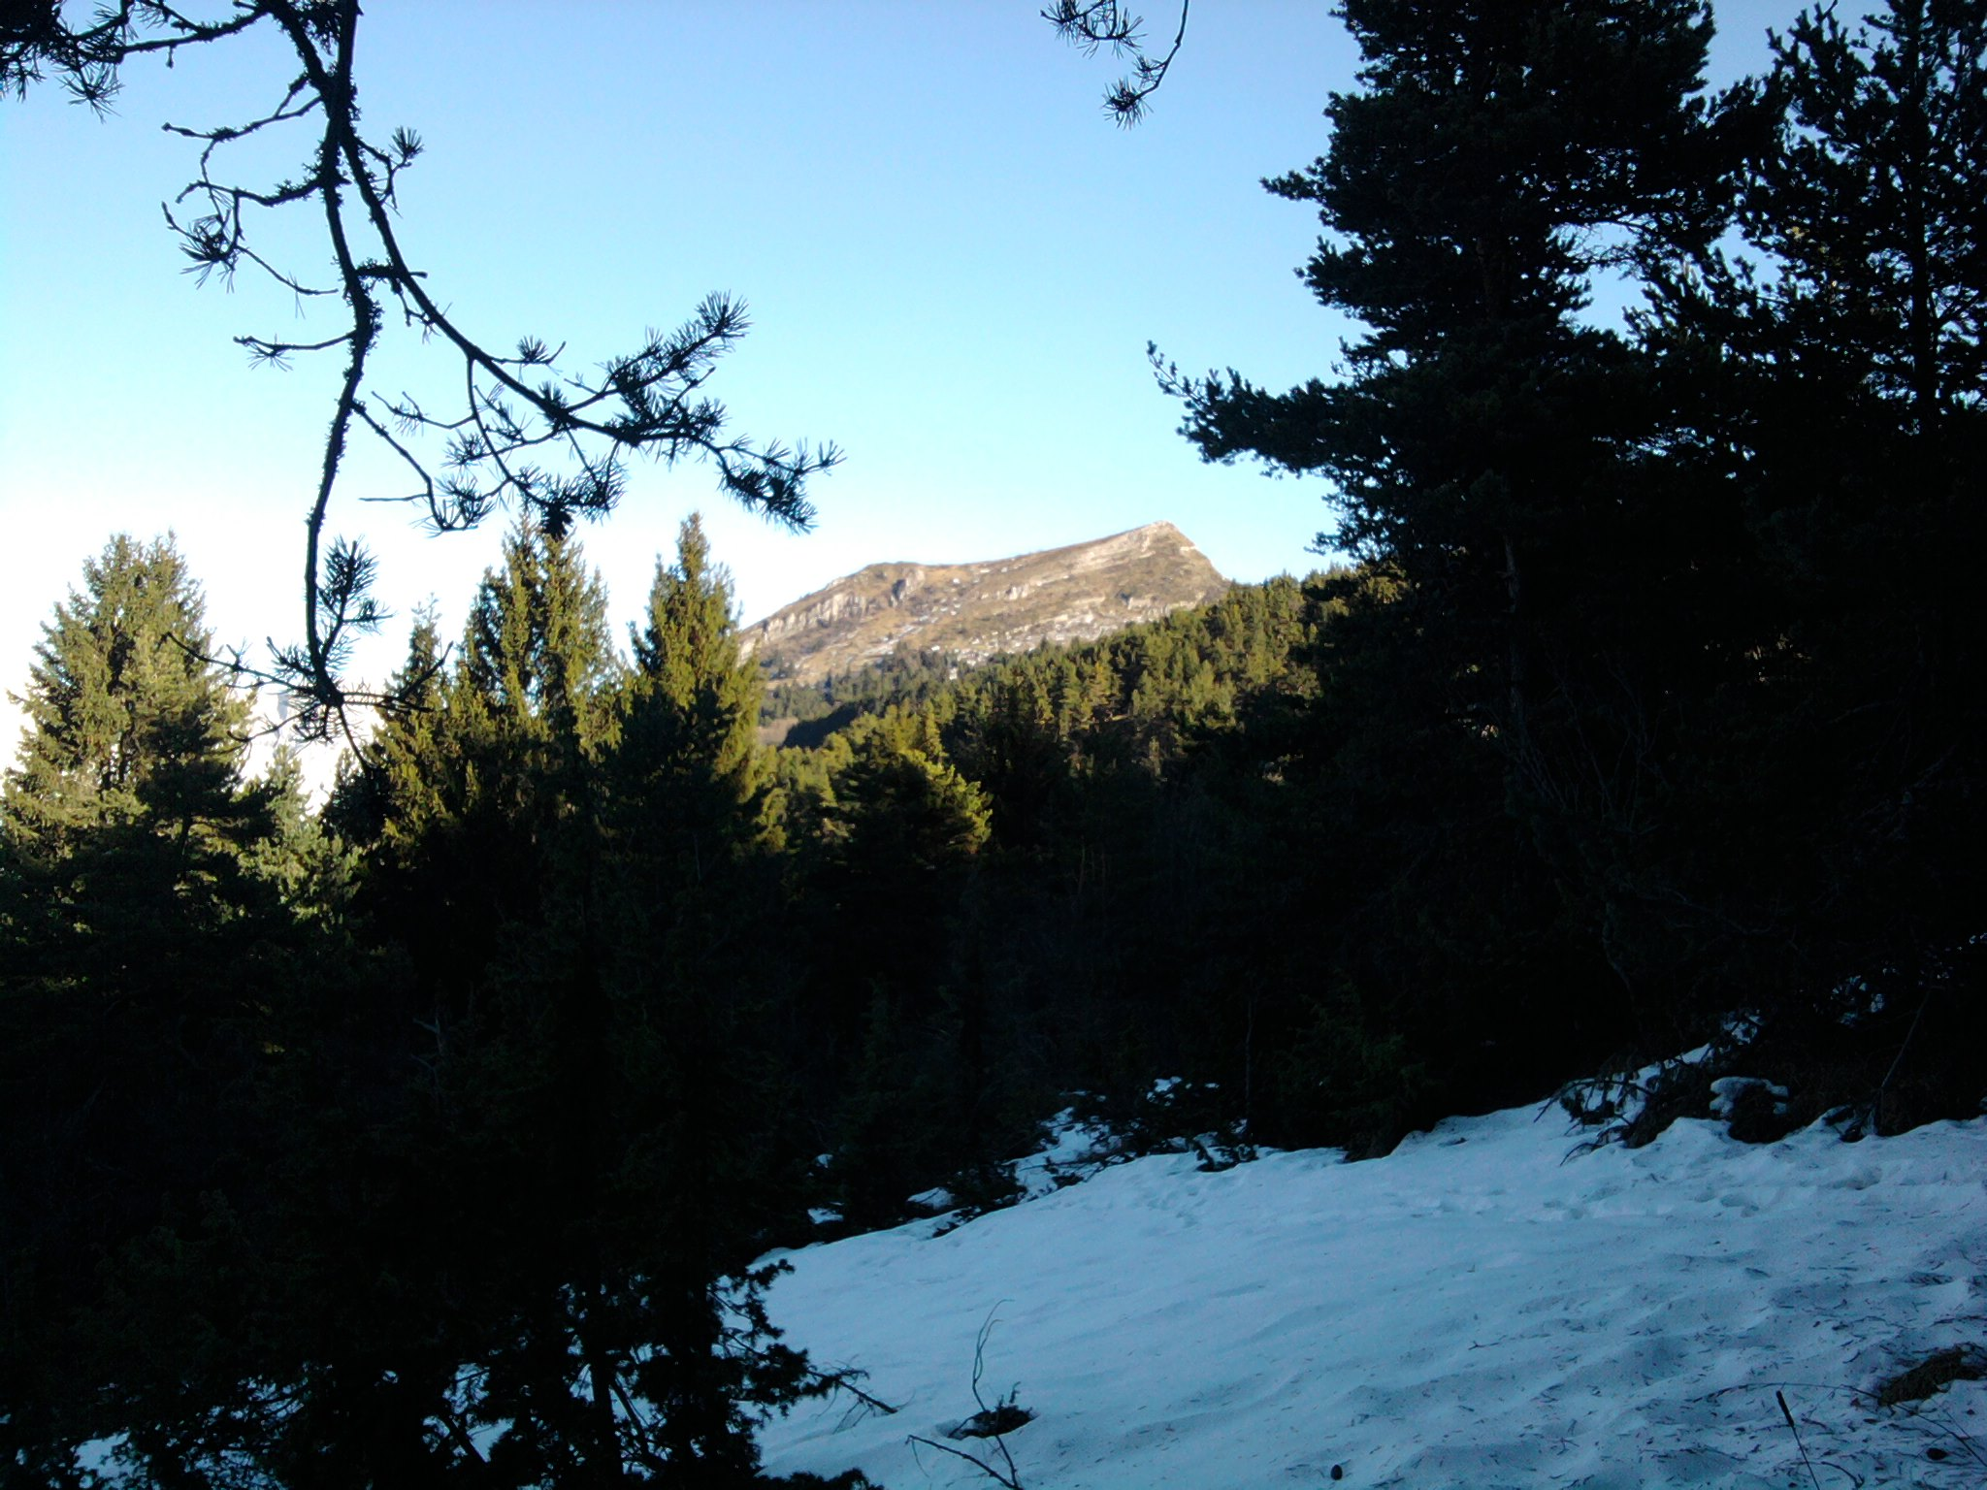
Pour la saison à venir ……………..
Rappels utiles soumis au vote:
  Discussion du bail ONF
  Règlement intérieur : confirmation des dispositions mises en place pour la chasse du cerf.
  Fête de l’alpage le 23 Août
  Journée un dimanche à la chasse au mois d’octobre.
  Entretien local peinture nettoyage. Définir des dates.
Infos :
  Comptages :
    Chamois le samedi 7 novembre (report le 14). « Comptage lourd ».
    Coq le 9 Août , (report le 16). Comptage au chien.
  Vente des cartes.
Notes:
RESOLUTIONS SOUMISES AU VOTE DE L’ASSEMBLEE.
Quitus est donné au président et son bureau pour contracter un nouveau bail de location pour une période de 12 ans (2016 à 2028) avec les services de l’ONF pour un prix initial maximum de 7 700 € annuels pour le premier loyer. Accord est donné pour l’indexation qui majorera chaque année le loyer en cours.
Acceptation des précisions qui seront apportées au règlement intérieur concernant la chasse du cerf.
Validation de la participation aux temps fort de l’été : fête de l’alpage 16 août; à la journée un dimanche à la chasse 18 octobre
Entretien du local.

Slide 14
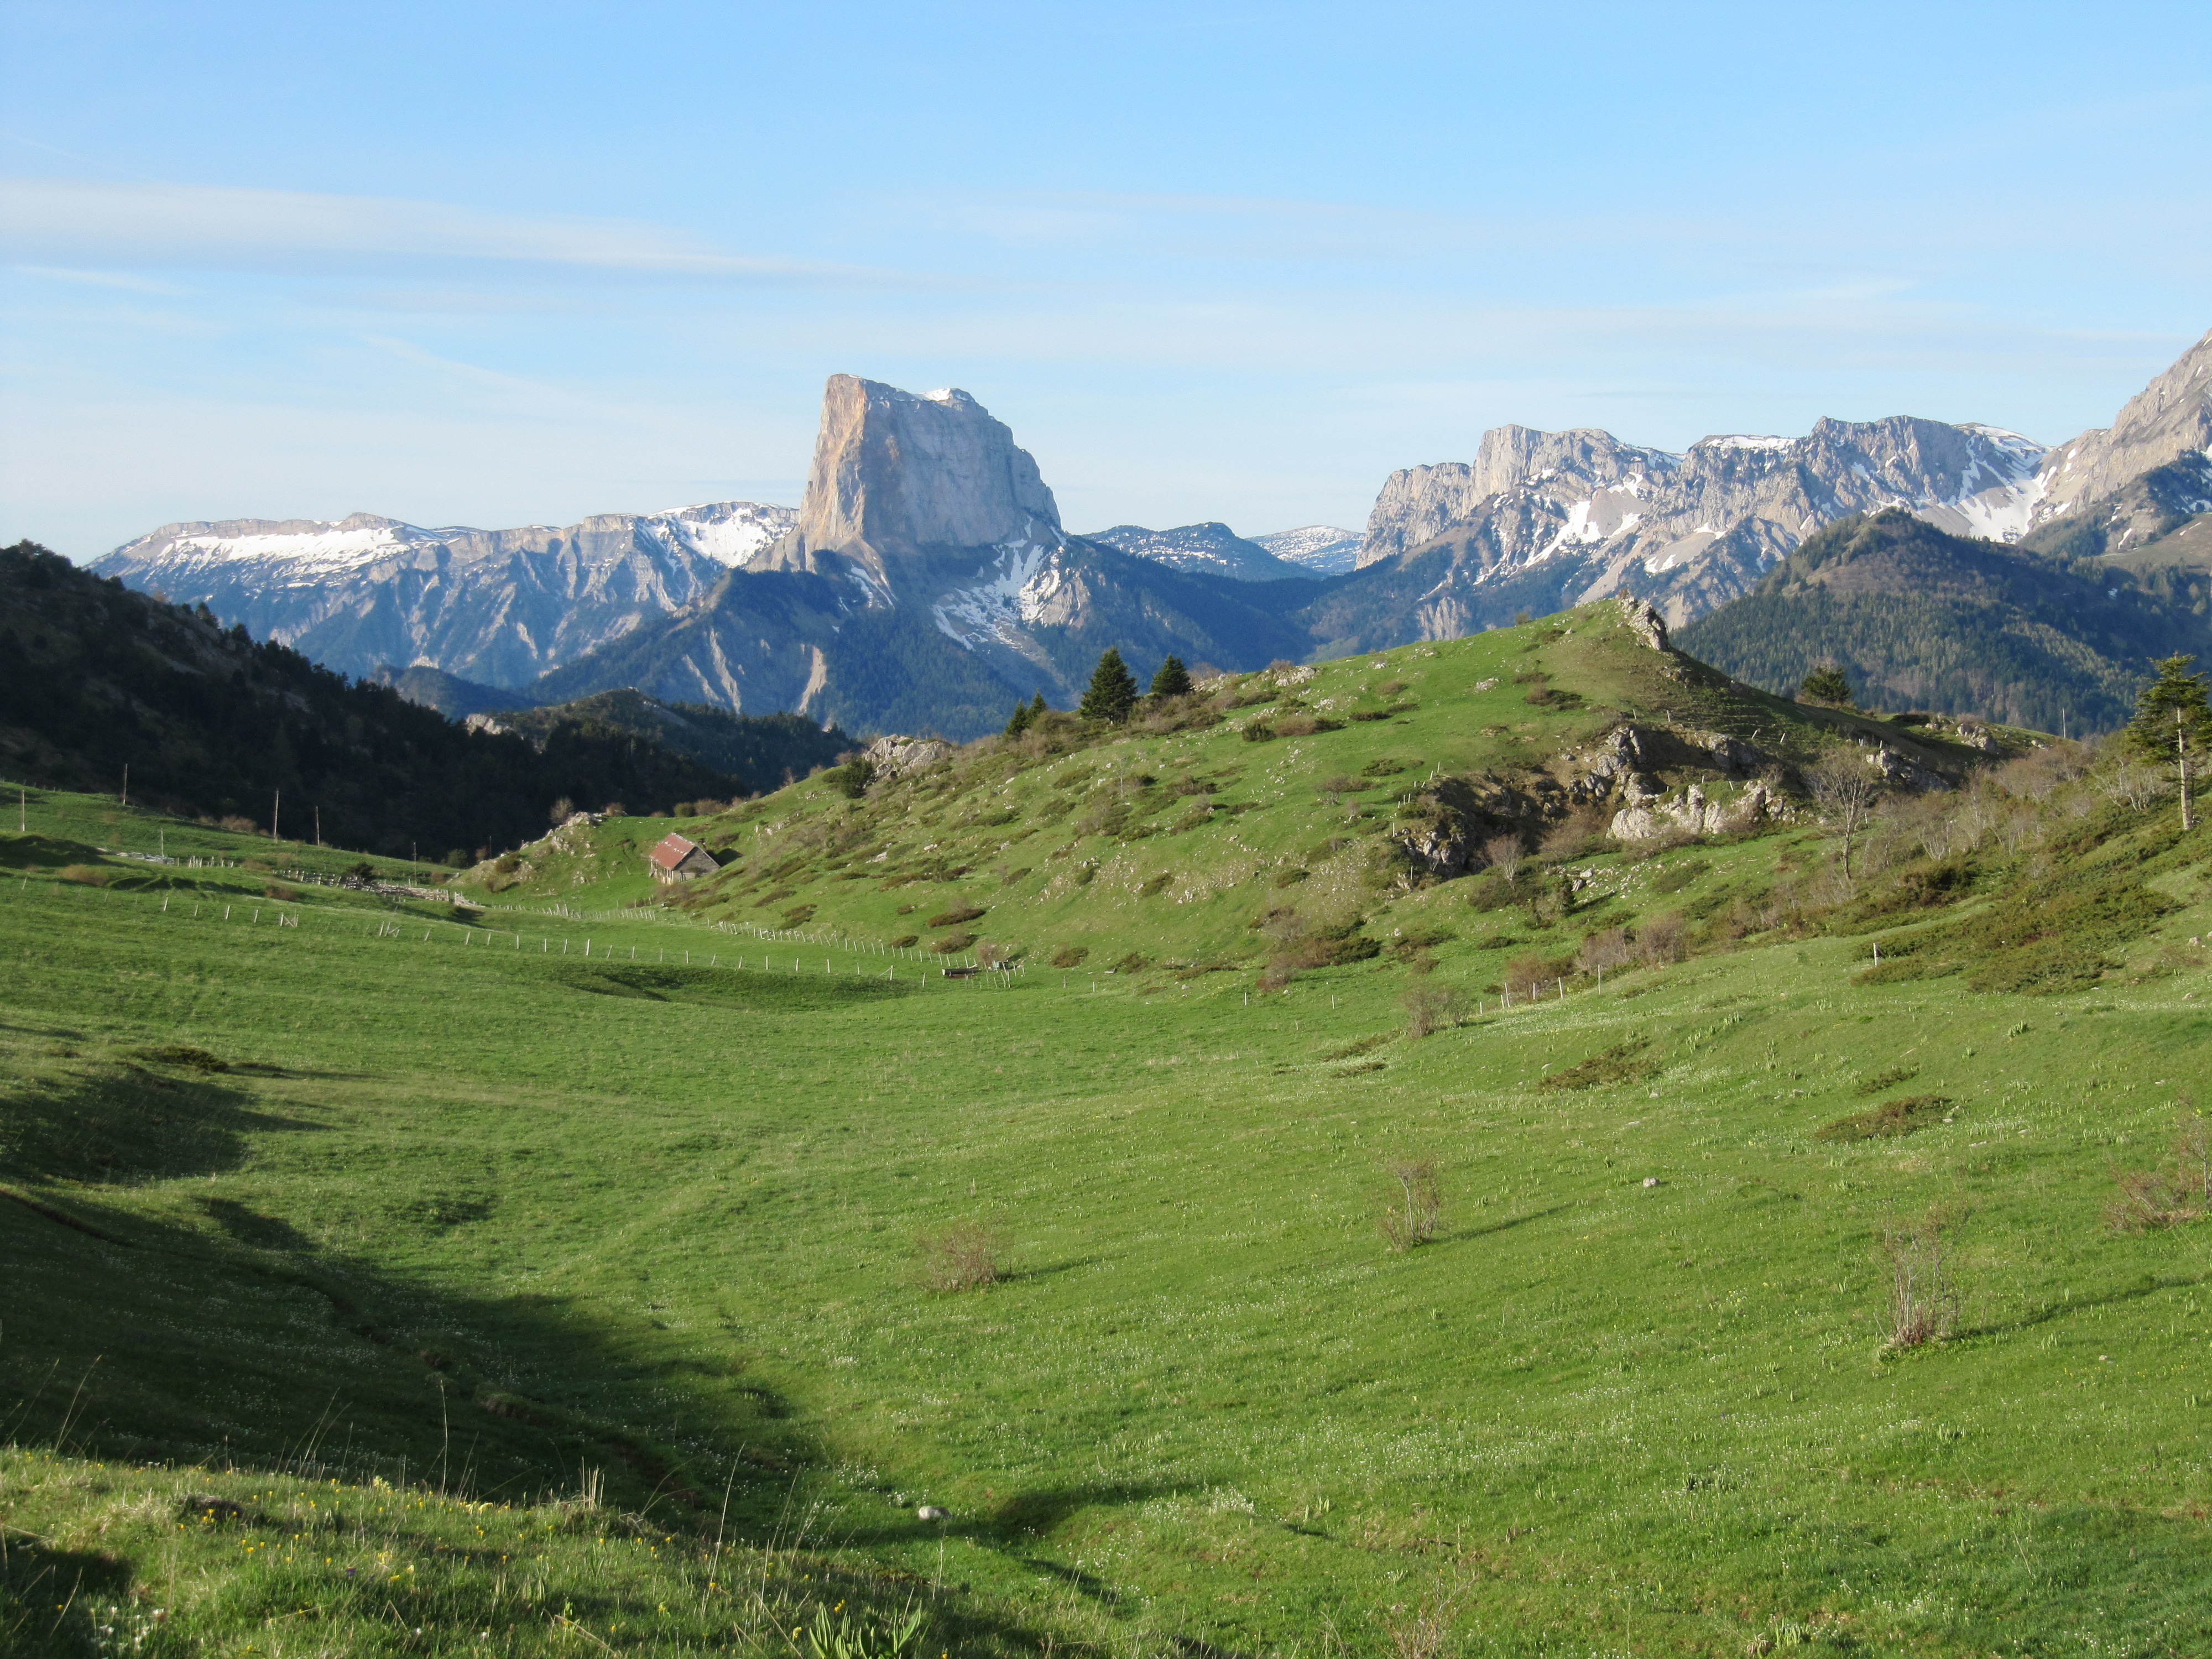
QUESTIONS DIVERSES ………
VOUS AVEZ LA PAROLE !

Slide 15
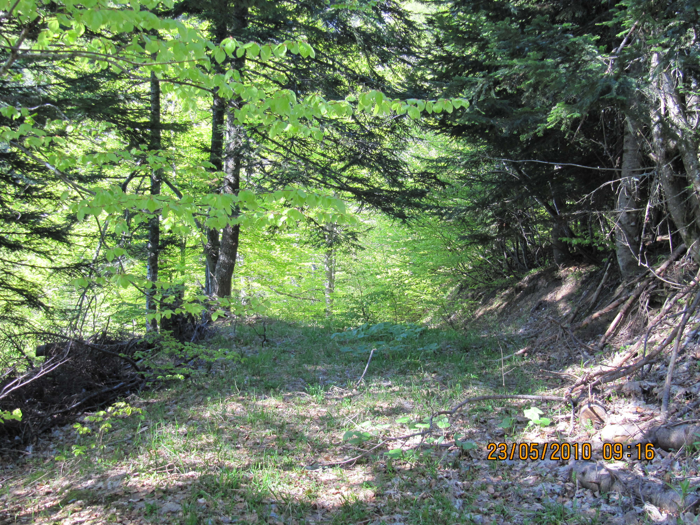
Merci de votre attention……..
……… à l’Apéro !!!!!

